Slide 1

App móvil

Slide 2
Integrantes
Brayan Chávez
Programación y QA
Katia Concha
Documentación y diseño

Slide 3
Contexto
Problema
-Los relojes de control físico generan filas y pérdida de tiempo.
-Aplicaciones actual permiten marcar desde cualquier lugar.
Solución
-Aplicación móvil con geolocalización definida por la empresa
-Reconocimiento facial para comprobar que es el trabajador enrolado
-Reporte de trabajadores para RRHH

Slide 4
Objetivo general
Desarrollar una aplicación móvil para el área de recursos humanos que permita registrar ingresos y salidas laborales de los trabajadores mediante geolocalización y reconocimiento facial, asegurando la validez de la información y optimizando los procesos de control de asistencia y cálculo de horas trabajadas.
Notes:
Desarrollar un aplicación móvil multiplataforma que no permita registrar y gestionar, la asistencia de los trabajadores mediante la:
Geolocalización.
Reconocimiento facial.
De esta manera se facilita el control de horarios y la generación de los reportes para la organización.

Slide 5
Objetivos específicos
Implementar validación geográfica de registros dentro del perímetro definido por la empresa.
Integrar reconocimiento facial para garantizar la identidad del trabajador.
Incorporar gestión de turnos y cálculo automático de horas trabajadas.
Desarrollar notificaciones que recuerden marcar la salida en caso de olvido
Habilitar la exportación de reportes mensuales detallados para RRHH.

Slide 6
Requerimientos
Funcionales
No funcionales
-Autenticación de usuarios
-Registro y gestión de trabajadores
-Enrolamiento y verificación facial
-Control de ingreso, salida y colación
-Gestión y visualización de turnos
-Cálculo de horas trabajadas
-Notificación recordatorio de salida
-Rendimiento: Respuesta en menos de 3sg.
-Disponibilidad: Servicio operativo (backend)
-Escalabilidad: Soporte a más usuarios en hora punta
-Confiabilidad: Procesos de marcaje consistentes
Notes:
No funcionales:
Rendimiento: Respuesta de acciones en menos de 3 segundos.
Disponibilidad: Backend siempre operativo.
Escalabilidad: Soporte a más usuarios en horas punta.
Confiabilidad: Procesos de marcaje consistentes.
Consumo: Bajo uso de batería en dispositivos móviles.
Precisión geográfica: Validación por geocerca.
Exactitud biométrica: Reconocimiento facial confiable.
Seguridad y privacidad: Control de acceso, cifrado y protección de datos biométricos. Integridad: Consistencia en registros y horarios.
Usabilidad y accesibilidad: Interfaz simple, curva de aprendizaje baja, buenas prácticas de accesibilidad.
Portabilidad: Soporte multiplataforma.
Mantenibilidad: Código de calidad y pruebas.
Monitoreo y respaldo: Alertas, backups y recuperación ante fallos.

Slide 7
Alcance proyecto
Idioma: Español
Android
Alcance nivel nacional
Norma ° 2927/58
Art. 33 código del trabajo
Prox. IOS
Prox. Internacional

Slide 8
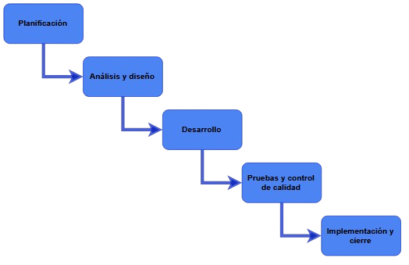
Metodología cascada

Slide 9
Arquitectura
Microservicios
Híbrida
Serverless

Slide 10
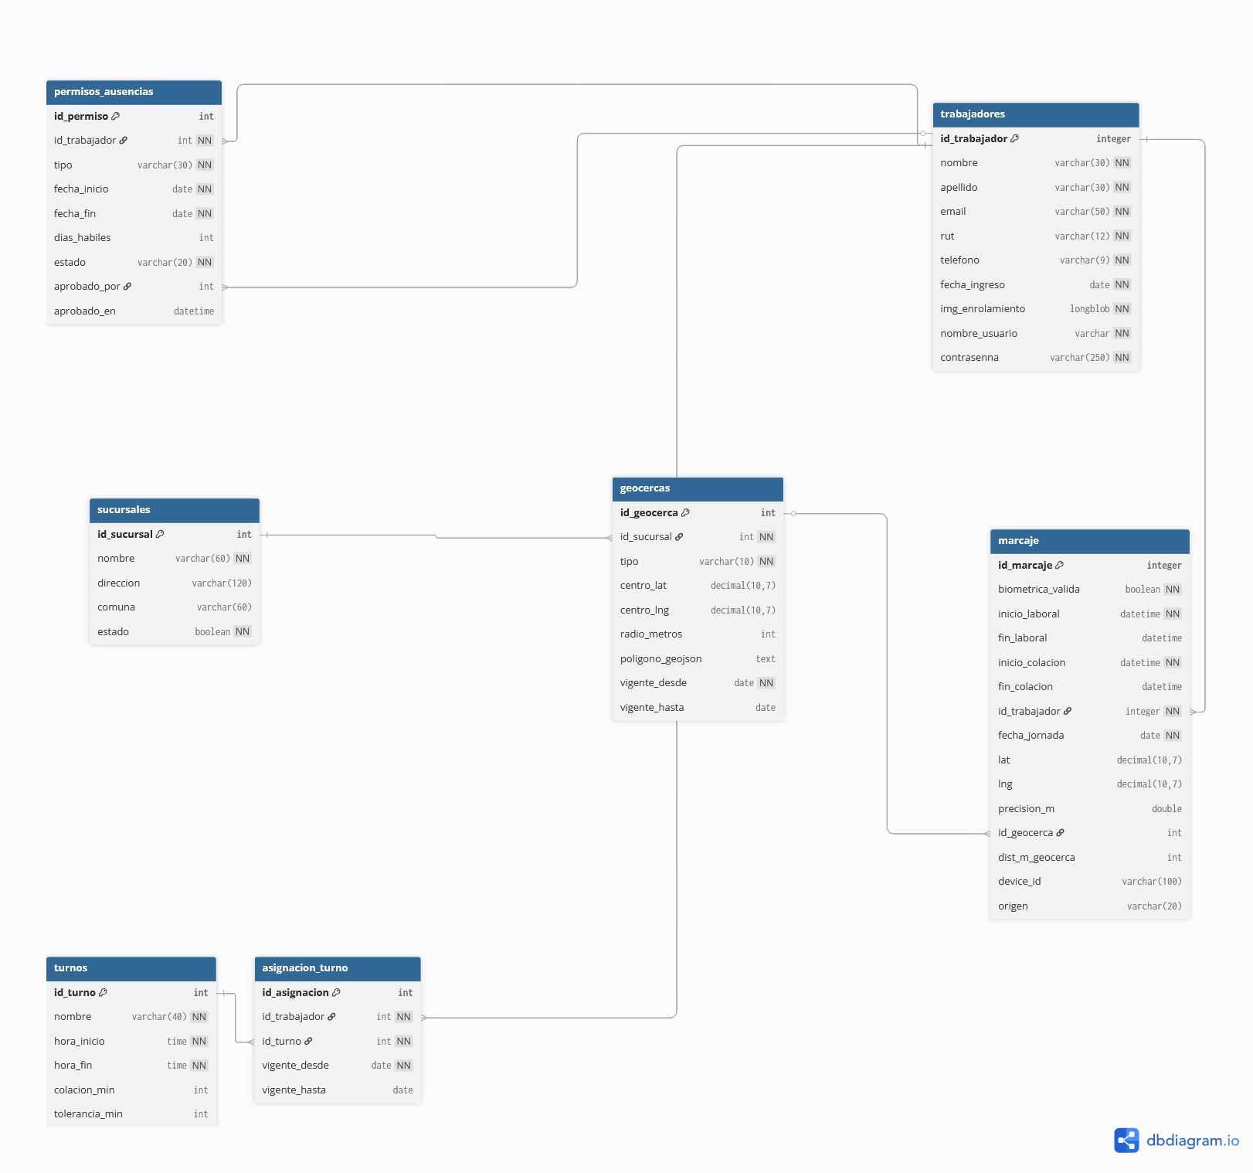
Modelo de datos

Slide 11






Tecnologías y herramientas

Slide 12
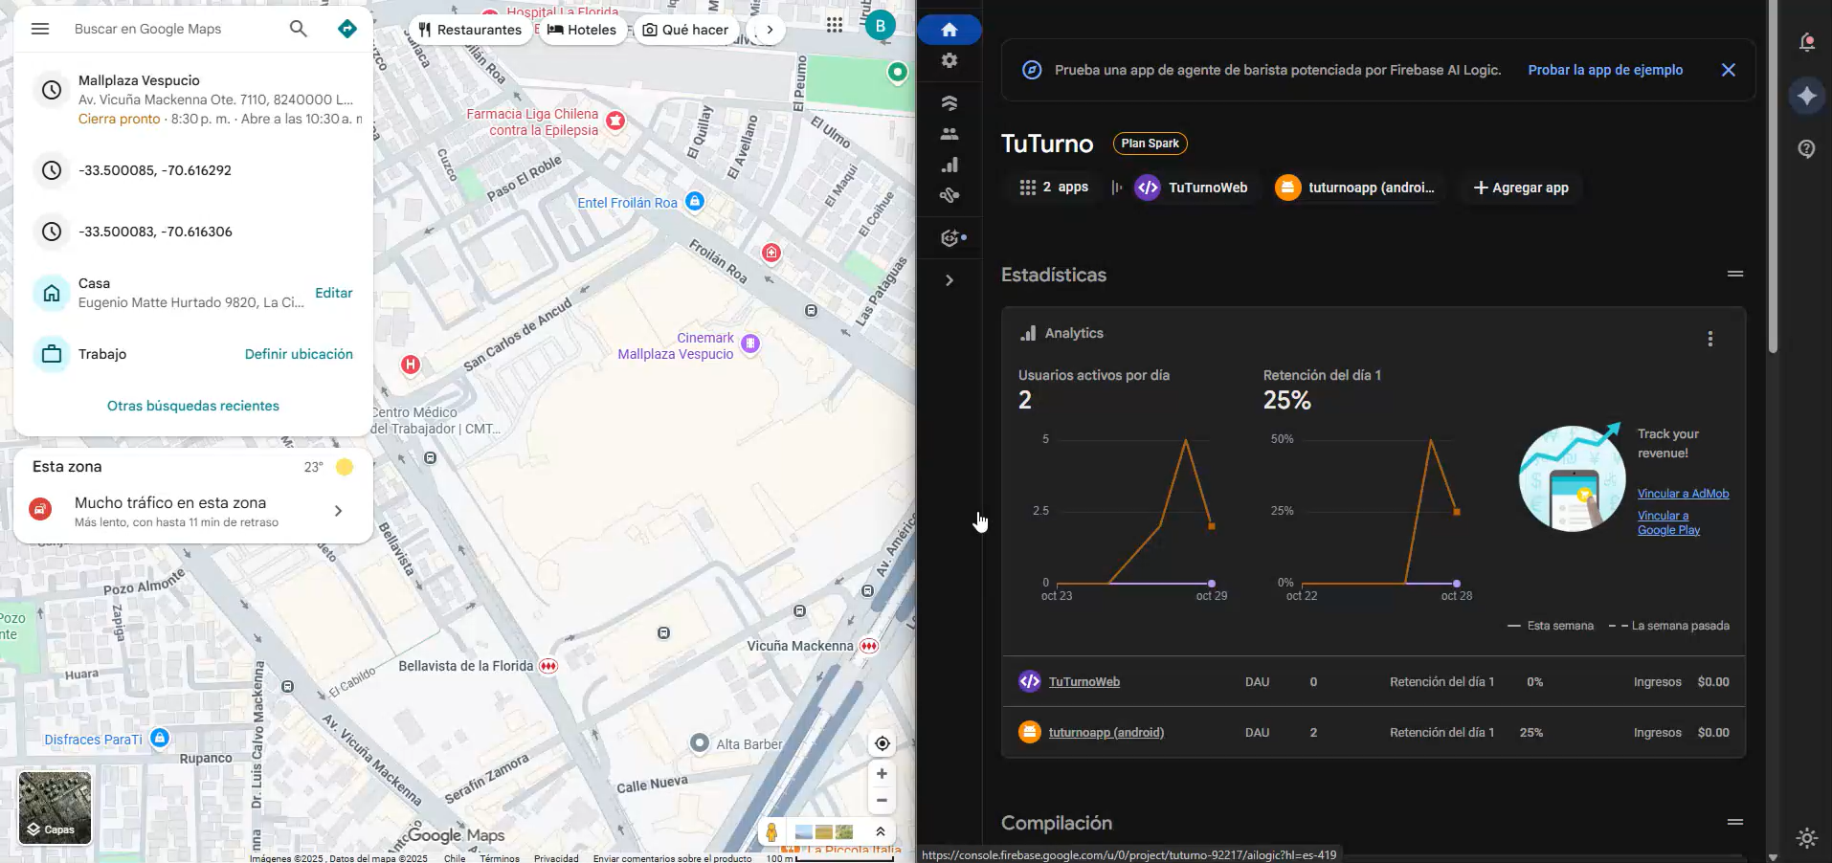
TuTurno Movil (verificación ubicación)

Slide 13
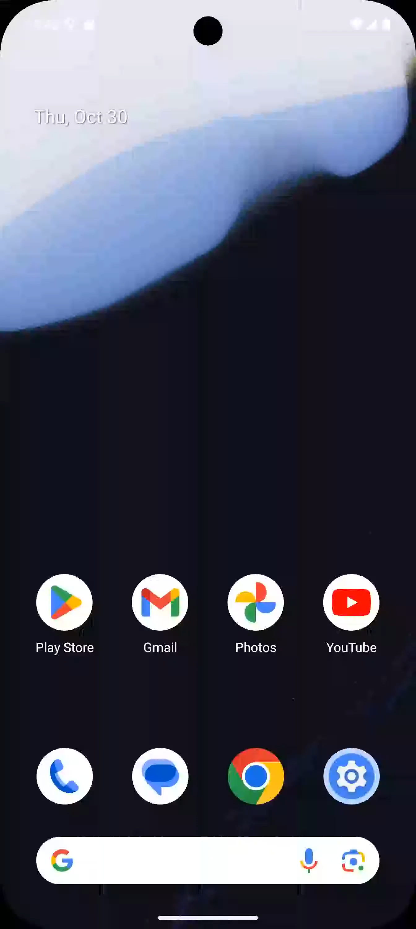
TuTurno Movil (demo)

Slide 14
Conclusión

Slide 15
Gracias

